Slide 1


«Дивися на життя простіше»

Slide 2

Місія та цінності
Чупа чупс з моменту свого заснування робить все, щоб дарувати радість дітям будь-якого віку, поєднуючи глибокі традиції та сучасну творчість з іноваціями
Чупа Чупс спрямовує всі свої зусилля на те, щоб задовольнити ласунів та виробляти продукцію високої якості – це невід'ємна перевага марки.
Яскрава індивідуальність продукту та унікальні радісні стосунки зі споживачами є джерелом сотень приємних та смішних історій.

Slide 3

Асортимент продукції
Мають 3 розміри
•Мега - Яблуко, Яблуко тропічне, Кола, Кола Лимон, Полуниця, Полуничний Ківі, Ананасовий свіжий напій
• Маленькі - яблуко, вишня, кола, лимонна полуниця, цитрусові, апельсин, полуниця
•Звичайний - Яблуко, Кола, вишня, Малина, Полуничний йогурт, Кола Лимон, Ківі Полуниця Апельсин, Лимон-лайм, Манго Полуниця Банан, Манго йогурт, манго, ананас , ківі, апельсин, малинова ваніль, полуниця, кавун, ваніль, ванільний шоколад, полуничний крем, какао-ваніль, диня йогурт, чорниця, виноград, манго, персик, ананас, кава, ожина

Slide 4

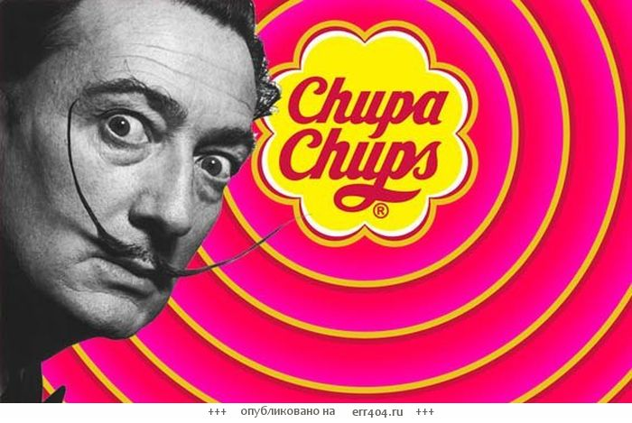
Історія реклами та розклад реклами
- Плакат
- TVC
- На відкритому повітрі
- Концерт
- Конкурс

Slide 5
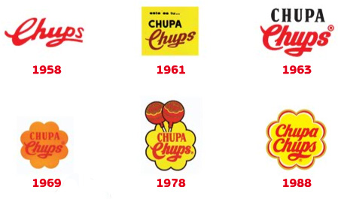
Поширення
Розповсюдження Чупа Чупс може бути як прямим, так і непрямим. Наприклад, у гіпермаркеті Chupa Chups можна знайти в відділі цукерок, і в основному він продається пачками, на відміну від тих звичайних Chupa Chups, які можна знайти біля каси, що є непрямим, іноді людям хочеться щось пожувати або лизнути. , вони можуть отримати свої Chupa Chups біля каси, коли розповсюдження є непрямим, вони націлені на людей, які чекають оплати, або дітей, яким набридло чекати.

Slide 6
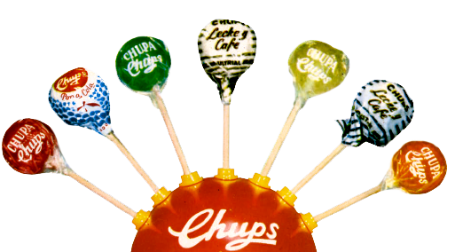
Імідж бренду та його значення
Міжнародні споживачі були схвильовані обіцянками та іміджем бренду, але проблеми полягають у місцевих споживачах через відсутність інформації. Інші бренди, такі як Mentos, продемонстрували приголомшливий подвиг у розробці та просуванні своєї продукції, і місцеві споживачі очікували, що Chupa Chups це зробить. Цільові споживачі насправді не знають про бренд, оскільки вони менше схильні до реклами Chupa Chups. Продукція має свої унікальні характеристики в рекламі та привабливості.

Slide 7
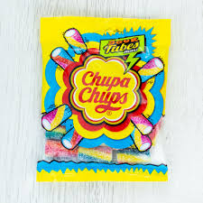
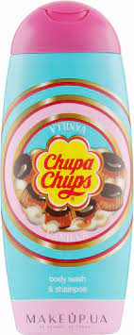
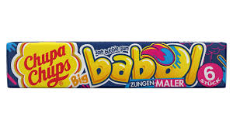
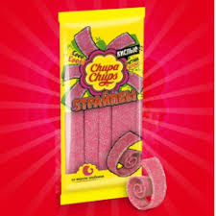
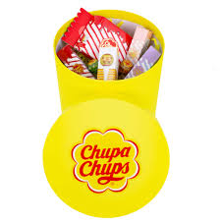
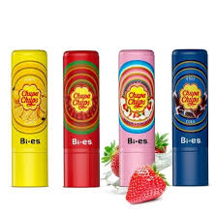
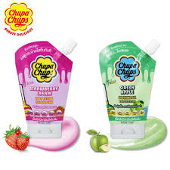
Інші товари

Slide 8
SWOT- аналіз

Slide 9
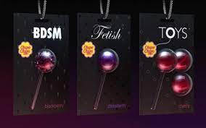
Сила
- Chupa Chups - друга найбільш продавана цукерка у світі
- Chupa Chups буває різних розмірів
-Дешево
- Більше 100 смаків на вибір
- Продукти без цукру

Slide 10

Слабкість
- Викликає карієс
- Утилізація палиці
- Відсутність реклами в Малайзії
- Неприваблива упаковка
- Відсутність впізнаваності бренду
- Легка відкрита упаковка
- Слабкі відносини з клієнтами

Slide 11
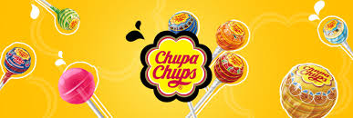
Можливості
- Представляємо солодощі
- Представляємо нові смаки
- Відкрийте маркет, де продають тільки Chupa Chups
- Підлітки люблять перекусувати солодощі
- Представляємо нову упаковку

Slide 12
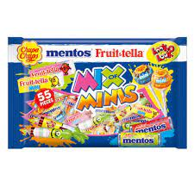
Нитки
– тиск конкуренції з боку інших брендів, таких як mentos
- Інноваційні продукти, такі як Mentos, продовжують отримувати контроль над Chupa Chups у Малайзії
– Не в усіх закладах продають чупа-чупс

Slide 13
Pest-analis

Slide 14
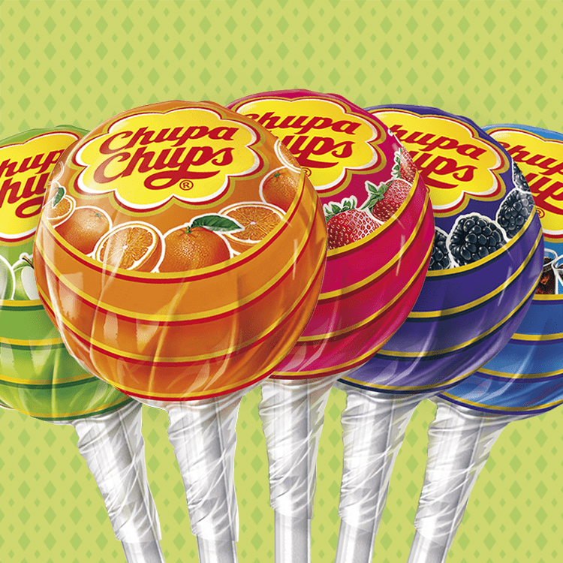
Political Environment
Перша фабрика, яка і зараз є головним виробничим майданчиком, розташована у Барселоні. Бренд та права на виробництво належать італійсько-нідерландській компанії Perfetti van Melle з головним офісом в Амстердамі. Постійне збільшення попиту на продукцію стимулювало відкриття другої фабрики в Іспанії, потім запустили виробництва у Франції, Росії, Мексиці, Бразилії та Китаї.
У 2021 році Chupa Chups продає свою продукцію у більш ніж 160 країнах світу. Виторг компанії за 2019 рік склав понад 95 мільйонів євро.

Slide 15
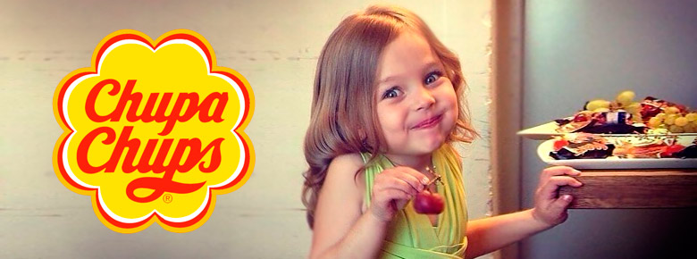
Economic

Slide 16

Цукерковому ринку показали «Чупа Чупс»
На цукерковому ринку України з'явилася педантична ситуація, яка може перерости в щиру історію — великі і не дуже виробники цукерок в один момент вирішили домовитися між собою, що якщо їхнім клієнтам трапляться неякісні цукерки, то вони зможуть компенсувати збитки своїм клієнтам, видаючи їм цукерки свого виробництва. замість неякісних конкурентів.
Ідею підтримали не всі, але основні гравці цукеркового ринку (близько 30%), що входять у різні Консорціуми та Асоціації продавців цукерок — Ліги цукеркових організацій України, Української федерації цукеркового виробництва та Асоціації «Цукерковий бізнес». Навіть дозвіл Антимонопольного Цукерка на 2 роки отримали, щоб перестрахуватися.
Але тут одного дрібного цукеровиробника, чи то «Цукерка-Січ», чи то «Конфетицька» недопустили до прозоро-тендеру, т.к. вимогою була, крім іншого, участь у прямих конфетокомпенсаціях. У результаті, довелося одній з цукеркоасоціацій втрутитися і показати всім свій «Чупа Чупс» і особливу думку, що заслуговує на увагу. Не те, щоб там щось екстравагантне показано, типу трюфеля або праліне з мигдальними або кедровими горішками, таке — «сосалка» за 2,50.
Але цукерковий Робін Гуд був твердий як скеля, незважаючи на те, що з ним намагалися провести профілактичні бесіди мудреці та колеги — спочатку давили на совість, потім на жалося і навіть кулуарно пропонували скористатися перевіреним паяльником чи ніжною гілочкою акації. Але все безуспішно.

Slide 17
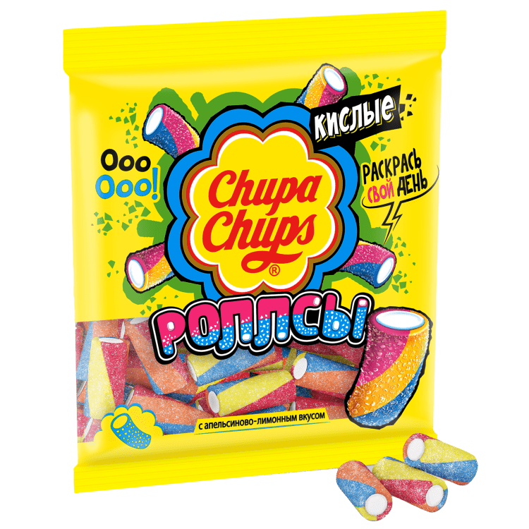
Пояснюємо на пальцях що сталося
1) млм-агенти застрахували себе, своїх родичів, знайомих чи чужих людей, які бажали забезпечити собі світлу пенсію, у компаніях, страхові продукти яких вони продавали і навіть не замислювалися про їхню надійність (іноді страхувалися і без відома родичів)
2) отримали 10- 80% комісії за перший рік платежу в залежності від «лівіла» + «просування» сходами до вершини Піраміди Маслоу
3) акціонери та топ-менеджери зазначених страхових компаній виводили накопичення, що залишилися, за мінусом 25-30% РВС
4) через пару років, передбачаючи народний «гвалт», компанії були перепродані новим акціонерам, які підводили резерви, що залишилися, собі в кишеню, підробляли фінансову звітність і здавали її Нацкомфінпослуг і в Податкову (при тому, звіти різні)
5) коли все вивели і грошей не залишилося, з'їхали зі своїх офісів і не склали квартальний звіт Регулятору
6) клієнти, агенти та посередники, не маючи можливості зв'язатися зі своїми компаніями-партнерами та не знайшовши їх за звичною адресою, почали писати скарги Регулятору
7 ) Нацкомфінслуг, не отримавши фінансову звітність страховика, отримала законне право провести виїзну перевірку, на якій поцілувала двері компанії та склала акт
8) через тиждень страховика-винуватця позбавили ліцензії
9) а далі стандартна процедура щодо перетворення клієнтів страховиків на «клієнтів» Мойсея.

Slide 18
Social
Дослідження ринку та спостереження за ринком
Я вирішив відвідати і Tesco, і Jusco, тому що вони обидва там, де люди найчастіше купують продукти. У будні в цукеркову секцію спрямовується менше людей, більшість із них – люди, які купують кулінарні матеріали для свого бізнесу. Навіть у вихідні, коли більше людей займаються продуктами, я помічаю, що люди зазвичай купують упаковані цукерки замість льодяників. Під час моїх спостережень, деякі торгові точки Tesco не продають Chupa Chups, де зазвичай можна знайти біля каси, що стосується Giant, вони продаються в 1 цілім відрі, але упаковка не є привабливою. Я також провів деякі дослідження та спостереження на KK mart та деяких інших міні-маркетах. Більшість із них продають чупа-чупс, але зазвичай є кілька смаків, таких як кола, ванільний шоколад,

Slide 19
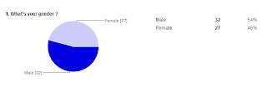
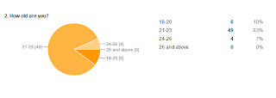
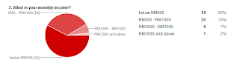
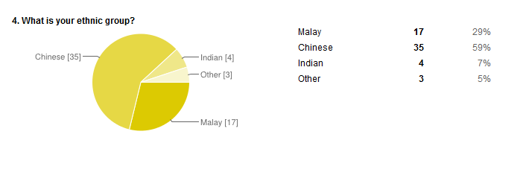
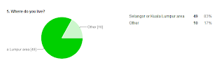
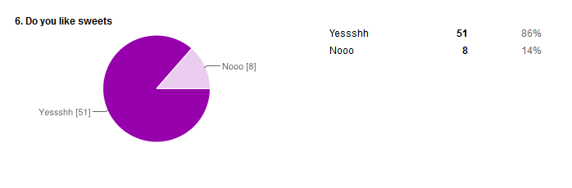
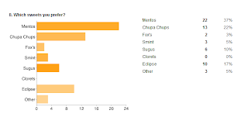
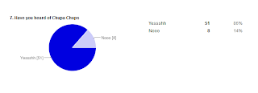
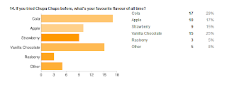
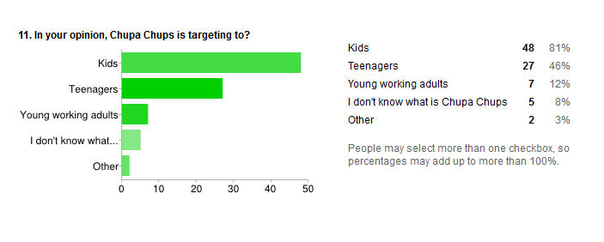
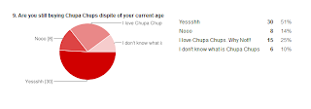
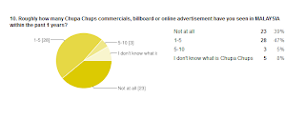
Онлайн-опитування

Slide 20
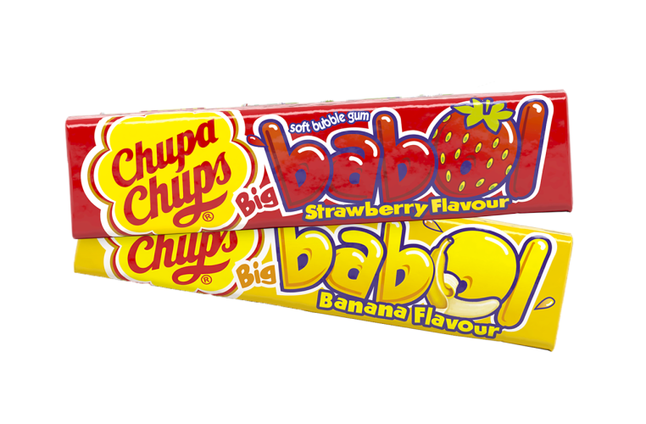
Онлайн-опитування
Висновок
З огляду вище ми бачимо, що реклама Chupa Chup в Малайзії дуже менша. 1-5 реклами на рік – це набагато менше для провідної світової компанії, що випускає льодяники та цукерки. Здається, що малайзійці більше до Ментосу, ніж Чупа Чупс. Опитування також показує, що люди, які народилися в 80-х і 90-х, добре відомі про існування чупа-чупс. Також здається, що улюбленим смаком усіх часів є кола, а потім ванільний шоколад.

Slide 21

Technology
Солодощі, придумані спеціально для дітей, мали до того ж вирішити всі складнощі у відносинах між маленькими дітьми та солодощами. А ці труднощі відомі всім батькам маленьких дітей - липкі пальчики, забруднений одяг, вимазані шоколадом батьки і художньо покриті кондитерськими шедеврами меблі. Ідея, яка народилася у творця Чупа-Чупс , була проста і геніальна одночасно - потрібно насадити "смак" на невелику вилочку, за яку і буде братися малюк, пізніше виделка змінилася дерев'яною паличкою, а ще пізніше пластиковою.
Так з'явилися знамениті льодяники на паличці. Так як льодяники були у формі кульок, які нагадували футбольний м'яч, перша назва Чупа-Чупс була GOL, у перекладі з іспанської, звичайно, – "Гол" (цукерка – це футбольний м'яч, а відкритий рот – ворота). Але власнику компанії не подобалася ця назва і він звернувся до рекламної агенції, яка придумала нову оригінальну назву - CHUPS від іспанського "chupar" - "смоктати". Потім втрутилися покупці. Пісенька, що запам'ятовується, в рекламі "Чупс" стала такою популярною, що змінило назву цукерки. Іспанські діти співали: "Чупа, чупа, чупа, чупс!" Завдяки пісеньки люди стали називати льодяник Chupa Chups. У 1962 році назва і торгова марка були офіційно зареєстровані. Успіх льодяників на ринку призвів до того, що в 1964-му назва компанії змінилася на Chupa Chups SA

Slide 22
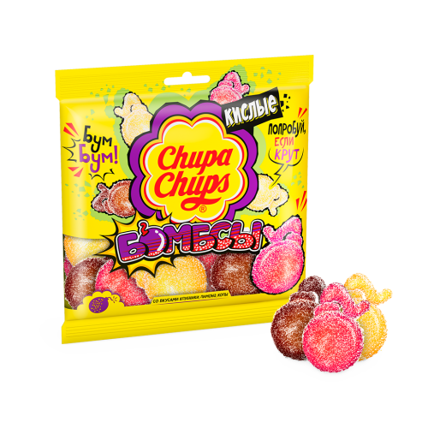
Екологія
Під час дослідження екології виробництва чупа чупс було виявлено багато новин де оштрафовують цю фірму. Всі відходи з фабрик надходять у стічні води різних міст.

Slide 23
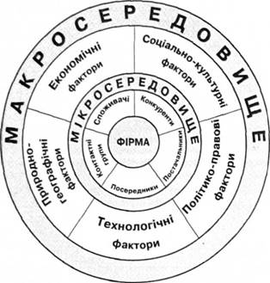

Slide 24
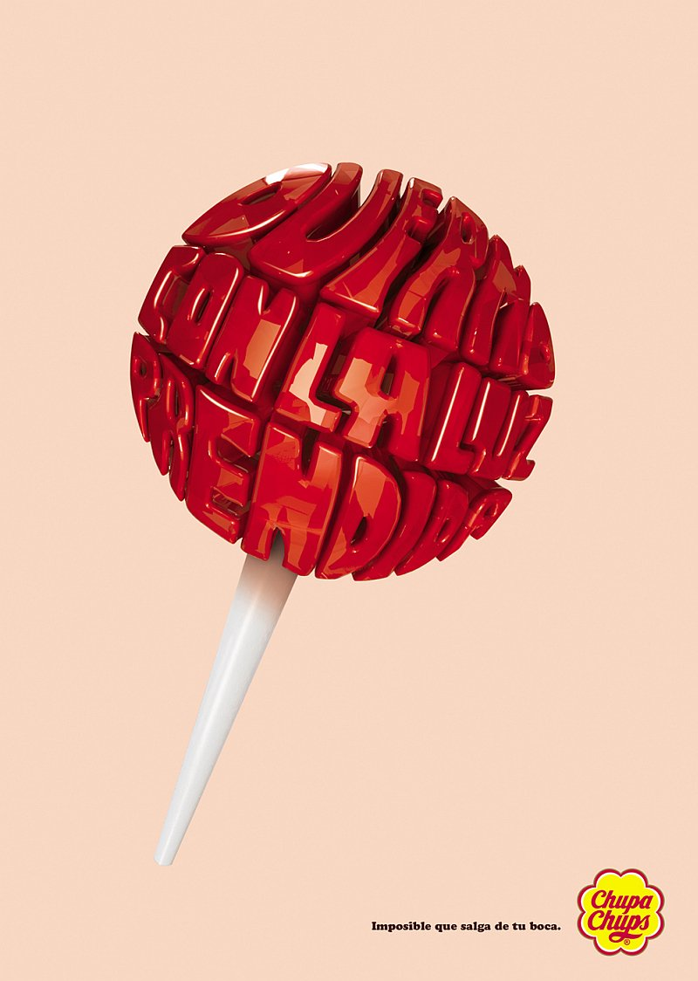
Споживачі
Споживачі та зацікавлені сторони
Демографічні показники
Вік : 7-24
Стать : Чоловіча та Жіноча Освіта : Початкова і вище Професія : Діти, Підлітки та Молоді Працюючі дорослі Дохід / Діапазон допомоги : 500 RM і вище
Раса та етнічна приналежність : усі раси
Географічне розташування : міські та приміські

Slide 25

Споживачі
Споживачі та зацікавлені сторони
Психографія
Сприйняття
-Споживачі, які люблять солодощі та модні
-Солодке стало для них необхідністю в повсякденному житті
Навчання
-TVC, Інтернет, Журнали, Листівки, Друзі
Мотивація
-Продукт, який допомагає споживачеві стежити за новинками пізніше
- Бажання пробувати нові продукти
Ставлення
- Веселий, Провідник
спосіб життя
-Сучасний, комунікабельний, активний, безтурботний

Slide 26
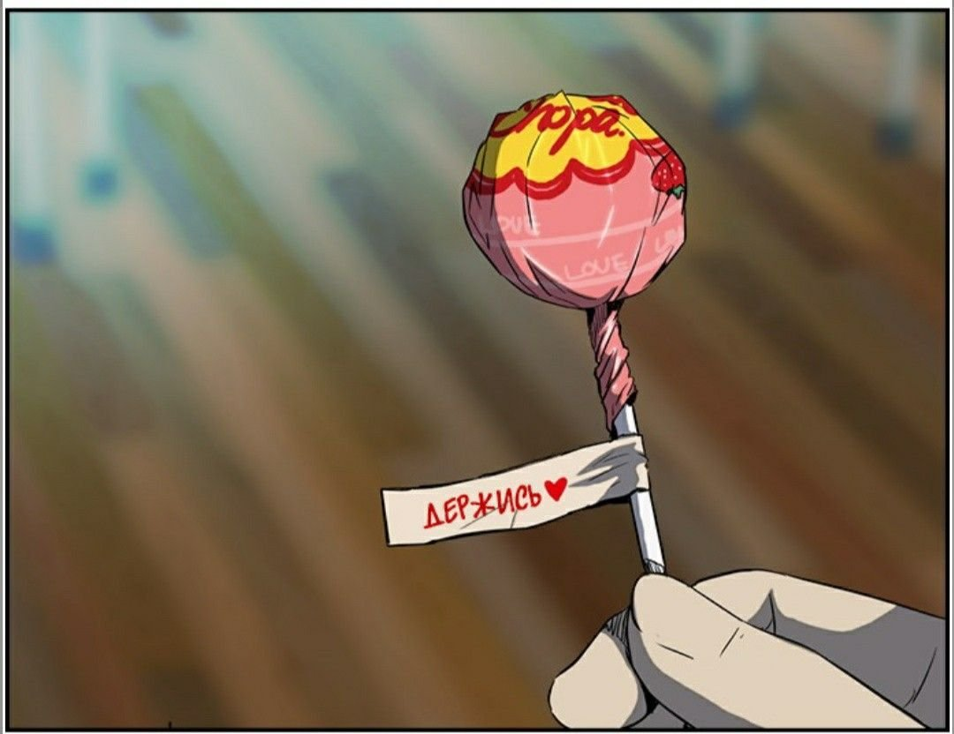
Імідж бренду та його значення
Міжнародні споживачі були схвильовані обіцянками та іміджем бренду, але проблеми полягають у місцевих споживачах через недостатнє охоплення. Інші бренди, такі як Mentos, продемонстрували чудовий подвиг у розробці та просуванні своєї продукції, і місцеві споживачі очікували, що Chupa Chups це зробить. Цільові споживачі насправді не знають про бренд, оскільки вони менше схильні до реклами Chupa Chups. Продукція має свої унікальні характеристики в рекламі та привабливості.

Slide 27
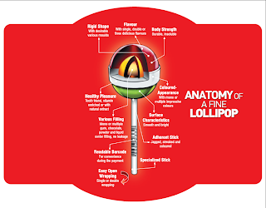
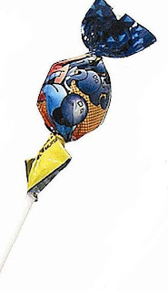
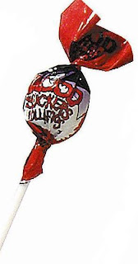

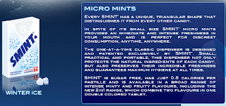
Конкуренція та ситуація
Тянь Мін
- Заснована в 1971 році, один з провідних виробників солодощів і цукерок у Малайзії.
Дуркан
Непрямі конкуренти
Ментос
м’ята

Slide 28
Конкурентний аналіз
Катеогоріїї | Оцінки
 | 1 | 2 | 3 | 4 | 5
Якість
Ціна
Широта асортименту
Рекламний бюджет
Частка ринку
Обсяги реалізації
Мій вибір
Чупа чупс
Ментос
Дуркан
М'ята

Slide 29
Промисловість
Визначення галузі
Промисловість цукерок заснована на виготовленні та обробці розтопленого цукру паличкою. Все почалося в 1905 році, власником McAviney Candy Company. Вони готували варені тверді цукерки, які перемішували паличкою, а наприкінці дня господар приносив ті палички, вкриті цукерками, додому, щоб їх діти ласували. у 1908 році він почав продавати ці поняття як льодяники.
Форма промисловості
Багато з найпопулярніших цукерок, які продаються в 21 столітті, були розроблені в 1890 і 1920 роках виробниками цукерок у США. Пізніше багато з цих компаній цукерок купували та продавали багато разів, оскільки вони належать такій великій компанії, як Mars, Hershey, Warner-Lambert та Perfetti Van Melle Group.
Перша частина двадцятого століття ознаменувалася вибуховим періодом зростання для індустрії цукерок. У цей період були введені тональні цукерки. Ferrara Pan, цукеркова компанія, заснована в 1919 році в Іллінойсі, виробляла Jaw Breakers, Atomic Fireballs і Boston Baked Beans. У 1919 році «О Генрі! батончик вперше був виготовлений чиказькою компанією Williamson Candy Company. Charleston Chews були вперше продані в 1922 році компанією Fox-Cross Candy Company поблизу Сан-Франциско, Goobers в 1925 році Blumenthal Chocolate Company в 1925 році і Milk Duds в 1926 році Holloway Company. Протягом 1920-х і 1930-х років компанія James O. Welch Company представила кілька улюблених виробів, які продовжують продавати, зокрема Sugar Daddy, Sugar Babies, Pom Poms і Junior Mints. Батончики Heath, виготовлені компанією LS Heath Company, вийшли на ринок у 1932 році.
Розвиток промисловості
цукерок також почали впроваджувати сезонні цукерки. Сезонний ринок цукерок опублікував загальний приріст у доларах і одиницях на 10,4% і 9,7% у 1995 році. Mars, Hershey і Nestle не приєдналися до сезонного ринку цукерок, але коли споживання та продажі цукерок залишилися незмінними, цукеркові гіганти захопили велика частка святкових розпродажів. Ці три компанії переупакували багато своїх найвідоміших цукерок у пастельних тонах до Великодня. Їх вихід на святковий ринок відштовхнув багатьох звичайних виробників святкових цукерок. За даними NCA, цукерки на Хеллоуїн мали найвищий дохід у 2008 році з продажами в 2,2 мільярда доларів, за ними слідували Великдень з 1,8 мільярда доларів, Різдво з 1,3 мільярда доларів і День Святого Валентина з 1,0 мільярдами доларів.

Slide 30
Ринок
Поточний ринок
Протягом 2000 року продажі цукерок залишалися незмінними. У середині 2000 року обсяги поставок цукерок знизилися лише трохи, з 17,8 мільярдів доларів у 2004 році до 17,2 мільярдів доларів у 2005 році. За даними Бюро перепису населення, шоколадна та кондитерська промисловість США принесла 28,9 мільярдів доларів у 2006 році.
Зміни на ринку
Позитивний
- Нові смаки та продукти, які містять менше калорій або мають поживні переваги.
- Промисловість зростає, оскільки впроваджується все більше продуктів.
- У 2008 році жувальні цукерки, такі як ментос, демонструють 11% зростання.
Негативний
- Хоча індустрія цукерок зростає, але все одно програє шоколадній промисловості
- Сьогодні доступно занадто багато брендів і продуктів, споживач не може згадати всі марки та продукти

Slide 31
Асортимент
•Мега - Яблуко, Яблуко тропічне, Кола, Кола Лимон, Полуниця, Полуничний Ківі, Ананасовий свіжий напій
• Маленькі - яблуко, вишня, кола, лимонна полуниця, цитрусові, апельсин, полуниця
•Звичайний - Яблуко, Кола, вишня, Малина, Полуничний йогурт, Кола Лимон, Ківі Полуниця Апельсин, Лимон-лайм, Манго Полуниця Банан, Манго йогурт, манго, ананас , ківі, апельсин, малинова ваніль, полуниця, кавун, ваніль, ванільний шоколад, полуничний крем, какао-ваніль, диня йогурт, чорниця, виноград, манго, персик, ананас, кава, ожина

Slide 32

Цілі
Цілі
- Розвинути обізнаність громадськості
- Зміцнити довіру до свого бренду
– Щоб люди знали, що Chupa Chups коштує своїх грошей за такий смачний льодяник
- Люди будуть краще знати про бренд
- Щоб залучити більше споживачів

Slide 33
Переваги та недоліки
Переваги
-Низька вартість виготовлення ;
-Кожен льодяник коштує не більше ніж 1,00 RM
- Невеликий за розміром, легко переносити
- Більше 100 видів смаків на вибір
-Розгортання Chupa Chups іноді може бути складним
- Надмірне споживання може призвести до надмірного розпаду
- Пластикова паличка небезпечна для дітей віком до 8 років
Недоліки

Slide 34
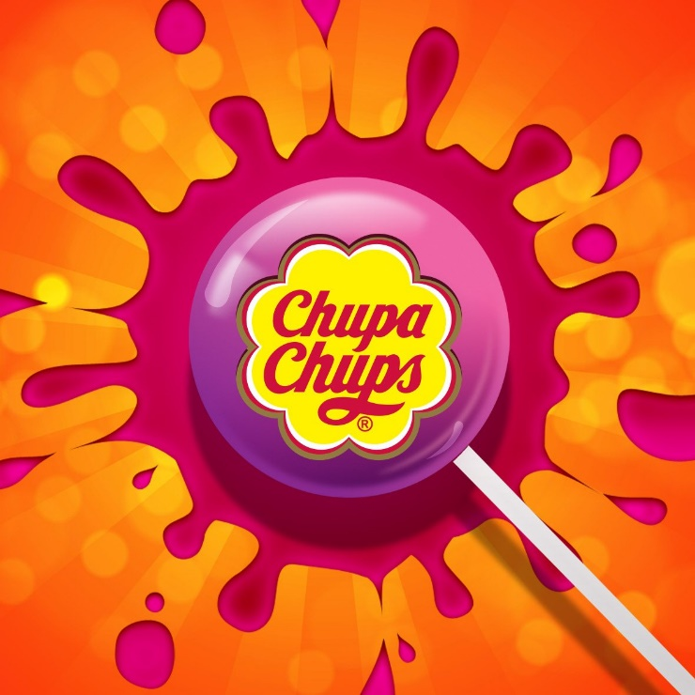
Унікальна торгова пропозиція
- Більше 100 смаків на вибір, включаючи (жувальні гумки, льодяники без цукру)
- Поставляється з різними розмірами
- Легко і смачно
- Інноваційний бренд

Slide 35

Поточна маркетингова ціль
Довготривалий
- Залишайтеся провідним світовим брендом цукерок
- Запровадити програму лояльності
Короткий термін
- Задовольняти потреби споживачів
- Потрібні додаткові акції

